Slide 1

“COMO ESTRELLAS QUE BRILLAN”
Más cerca de la iglesia

Slide 2
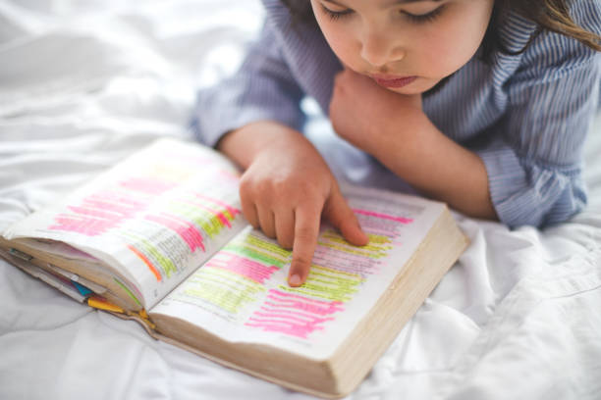
SERVICIO DE CANTO
Niños de los diferentes departamentos dirigen el ejercicio de canto. Himnos #599 “En este bello día”,
#601 “Cuando leo en la Biblia”,
#602 “Es el amor divino”.

Slide 3


Slide 4
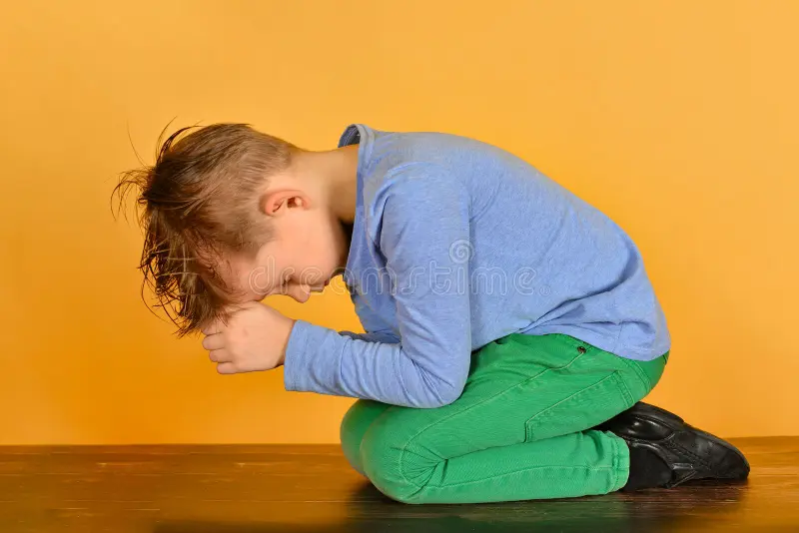
ORACIÓN DE RODILLAS
Quienes aman a Dios deben sentir un profundo interés por los niños y jóvenes. A ellos, Dios puede
revelarles su verdad y salvación. Jesús llama a los pequeños que creen en Él, los corderos de su rebaño.
Siente un amor e interés especial por los niños... La ofrenda más preciosa que los niños pueden ofrecer a
Jesús es la frescura de su infancia.
Reflejando a Cristo, pág. 373.

Slide 5
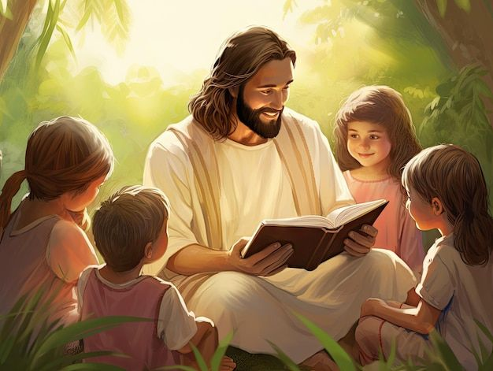
PROPÓSITO
Enseñar que los niños que aman a Jesús son como joyas preciosas para Él, pues cada uno es
un tesoro que embellece su reino. Animar a mantener viva la esperanza en la segunda venida de Cristo,
cuando Jesús regresará para reunir a su pueblo, y recoger a sus pequeños tesoros para estar siempre con Él.

Slide 6
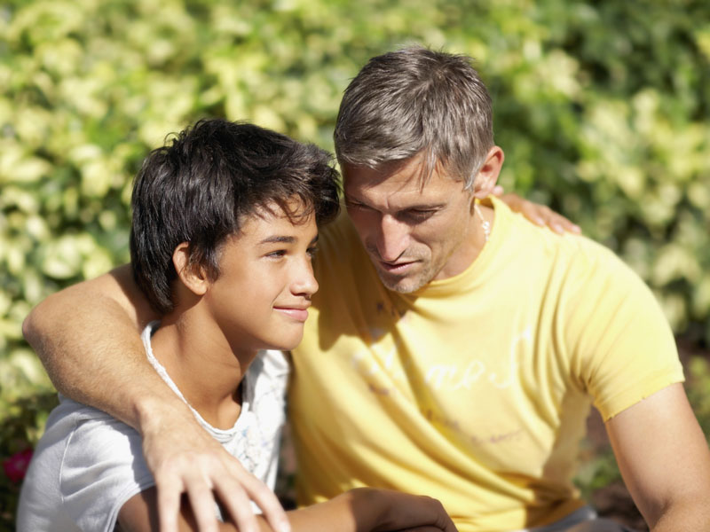
INTRODUCCIÓN
Los niños y adolescentes deben brillar para Jesús a través de un desarrollo integral de su carácter,
cultivando la fe, el amor, la alegría y la gratitud en sus vidas diarias. Deben ser guiados para que puedan
experimentar el amor de Jesús, aceptar su gracia y crecer en sabiduría y gracia, tanto para Dios como para
los hombres.

Slide 7

Un maestro introduce con la siguiente cita a los niños que darán la bienvenida por medio de un acróstico
que forma la frase “Brilla Para Jesús”
(niños de todos los departamentos).

Slide 8
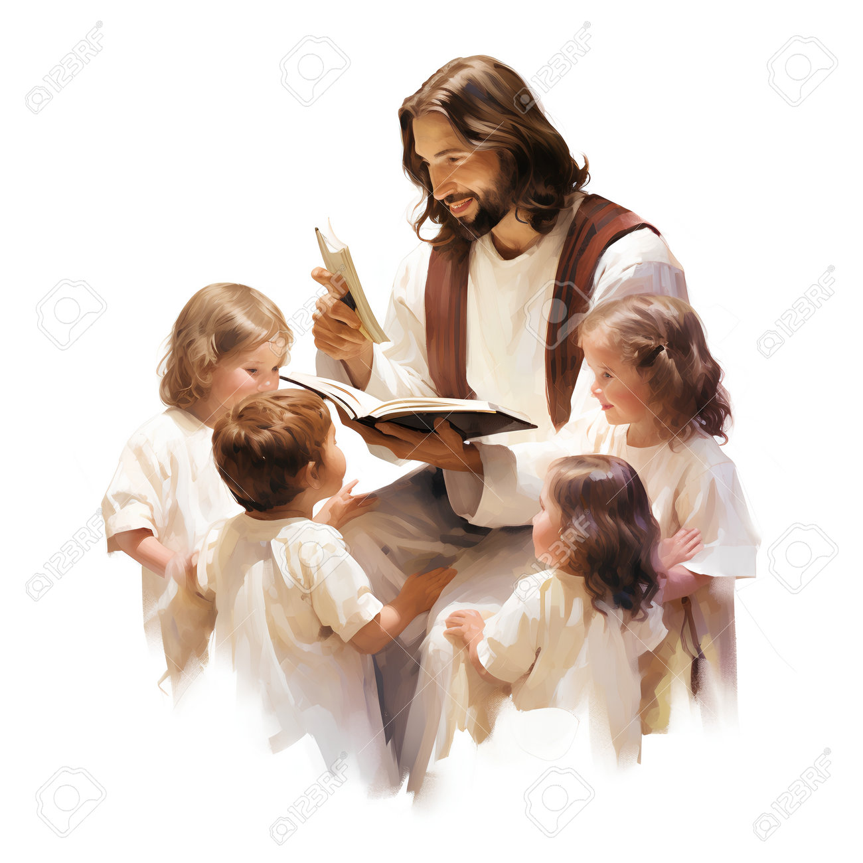
En los niños que entraron en contacto con Él, Jesús vio a los hombres y mujeres que serían herederos de
su gracia y súbditos de su reino, algunos de los cuales se convertirían en mártires por su causa. Sabía que
estos niños lo escucharían
y lo aceptarían como su Redentor con mucha más facilidad que los adultos...
Al enseñar, se bajó a su nivel. Él, la majestad del cielo respondió a sus preguntas
y simplificó sus
importantes lecciones para que se ajustaran a su comprensión infantil. Evangelismo, pág. 579.

Slide 9
Brilla con tu luz para otros
Predica con tus acciones
Juega un papel importante en su plan
Refleja el amor de Jesús
Alegra el corazón de todos
Ilumina el camino de tus amigos
Ejemplo de amor y bondad
Resplandece con la gracia de Dios Sonríe y
comparte la alegría de Cristo
Lleva la palabra de Dios a otros
Luz en la oscuridad, sé esa luz
Anuncia la esperanza de Jesús
Unidos en la fe, brilla con otros
Sigue los pasos de Jesús
Ama como Jesús te ama

Slide 10
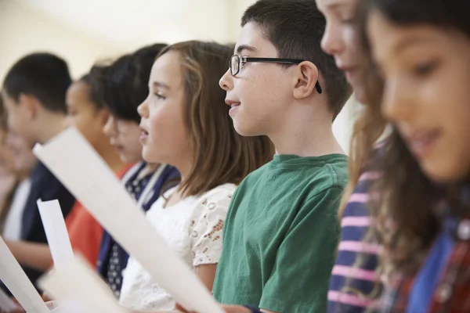
HIMNO DE ALABANZA
Cuando alabamos a Dios reflejamos su luz y gloria en nuestras vidas. La alabanza puede ser una forma de
testificar sobre la obra de Dios y una forma de compartir su amor con los demás.
Entonemos el Himno # 282 “Brilla Jesús”.

Slide 11
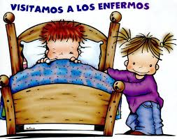
¡Así dejen ustedes brillar su luz ante toda la gente! ¡Que las buenas obras que ustedes realicen brillen de
tal manera que la gente adore al Padre celestial! Mateo 5:16 NBV

Slide 12

PARTICIPACIÓN ESPECIAL POR UN GRUPO DE NIÑAS DE LOS DIFERENTES DEPARTAMENTOS
ESTRELLA | La Reina Ester
Canción Cristiana para Niños
https://youtu.be/pIq9oXkTrDI?si=cKNiyz0cXdcBQ1HY

Slide 13

NUEVO HORIZONTE
MEJORAMIENTO
COMO ÁRBOL JUNTO AL AGUA

Slide 14
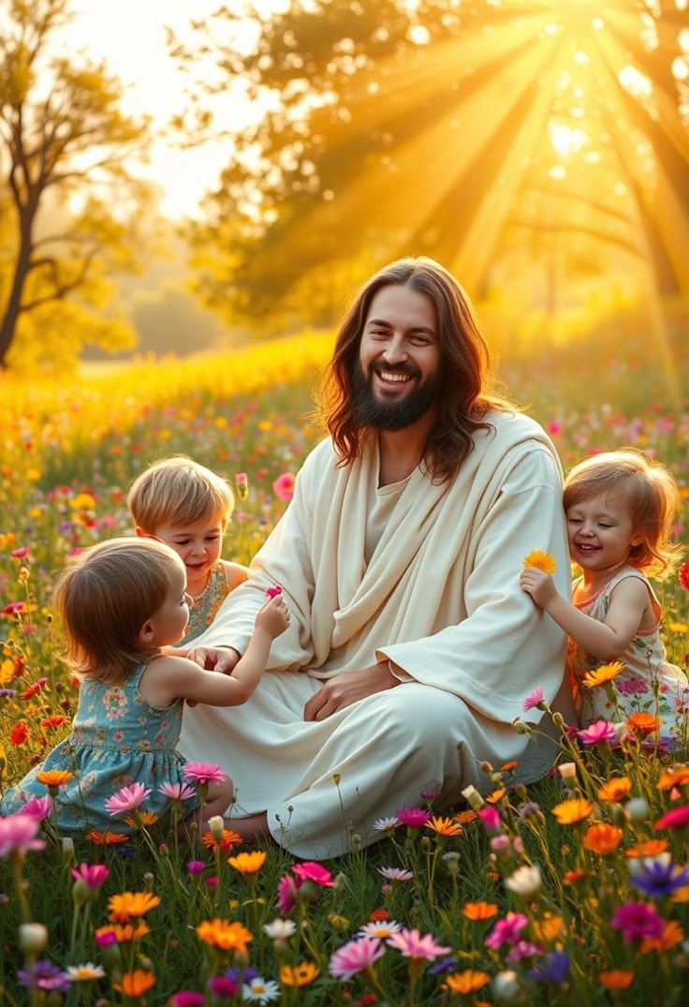
Mientras los niños recogían las flores silvestres que crecían tan abundantemente a su alrededor y se
agolpaban para presentarle sus ofrendas, él las recibía con alegría, les sonreía y expresaba su alegría al ver
tantas variedades de flores.

Slide 15
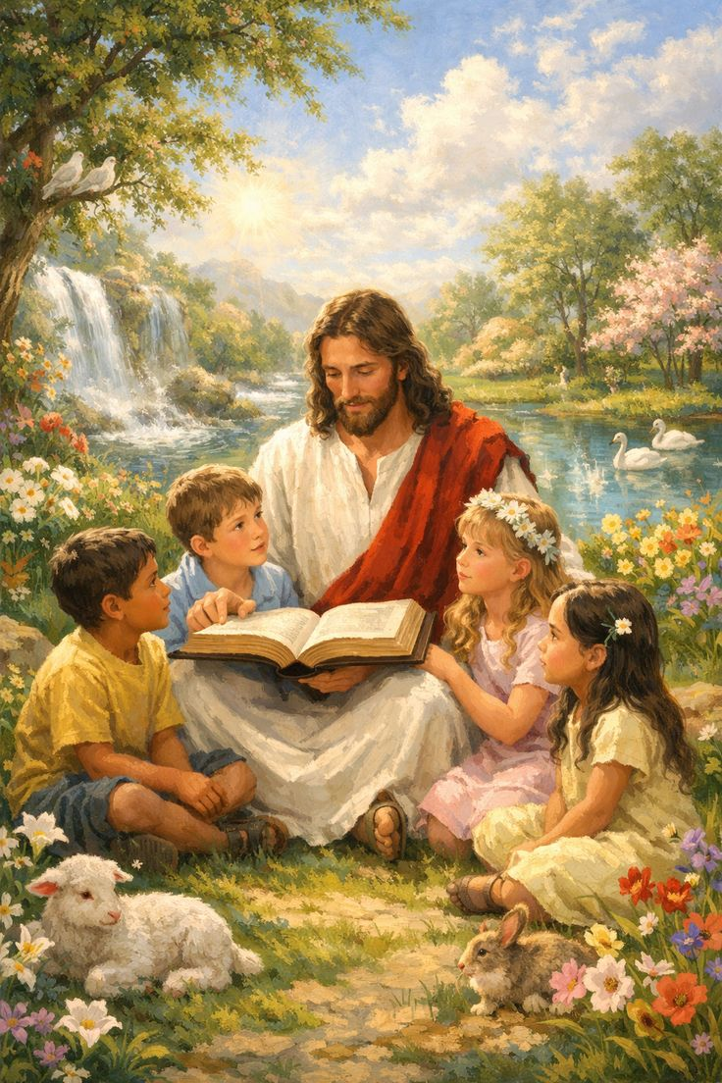
Estos niños eran su herencia. Él sabía que había venido a rescatarlos del enemigo muriendo en la cruz del
Calvario. Les dirigió palabras que guardaron para siempre en sus corazones. Les deleitaba pensar que él
apreciaba sus dones y les hablaba con tanto amor.
Mirada al Cielo, pág. 57.

Slide 16
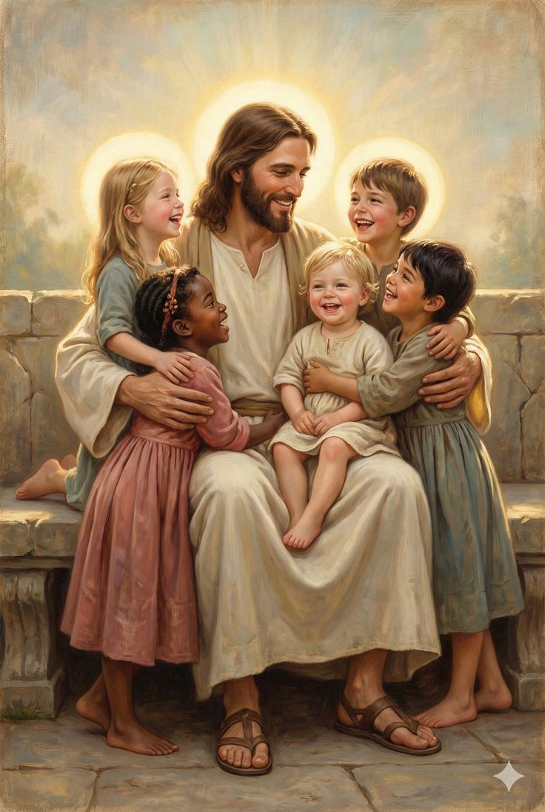
PARTICIPACIÓN ESPECIAL (PRIMARIOS)
Jesús dice: “Preparad a estos niños para mí”—
Los padres deberían procurar comprender el hecho de que
han de preparar a sus hijos para la corte de Dios.
Cuando les confían los hijos, es lo mismo como si Cristo
los colocara en sus brazos y dijera: “Preparad a estos niños para mí, para que puedan brillar en las cortes
de Dios”. —The Review and Herald, 18 de febrero de 1895.

Slide 17
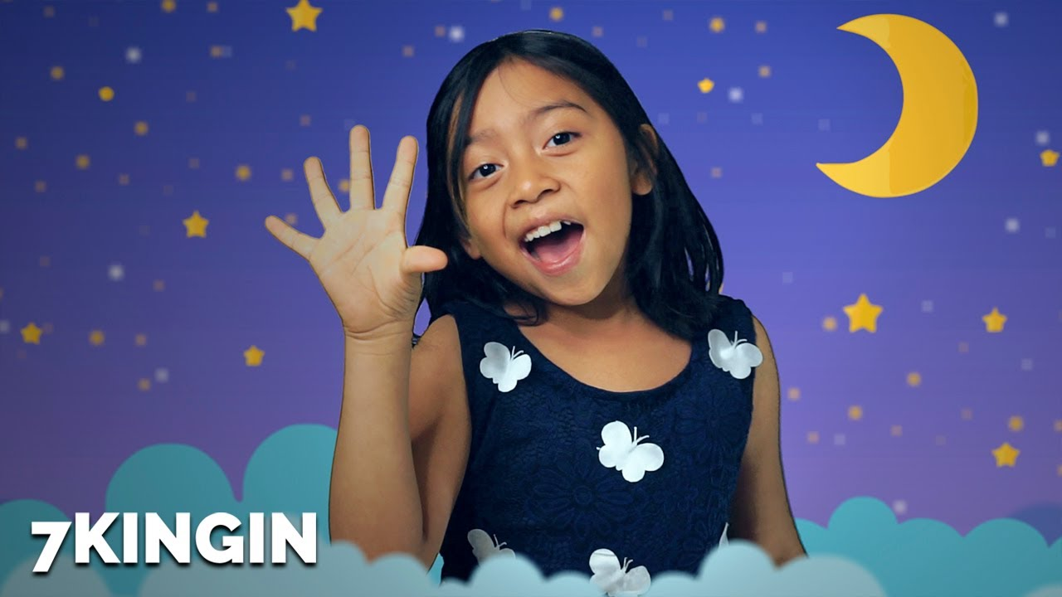
A CONTINUACIÓN TENDREMOS UNA PARTICIPACIÓN MUY ESPECIAL POR EL DEPARTAMENTO DE PRIMARIOS:
Cedarmont Kids - Esta Lucecita en Mí
https://youtu.be/E_2E5jj24z8?si=tdLjXa60ASaUdw9f

Slide 18

POEMA “BRILLA COMO UNA ESTRELLA”
En un mundo de sombras,
una luz quiero ser,
brillando para Jesús,
y su amor hacer crecer.
Pequeña luz que soy,
en mi rincón brillando,
con alegría y amor,
a otros voy alumbrando.
No importa donde esté,
en la escuela o jugando,
siempre quiero reflejar,
la luz de Jesús que
viene de lo alto.
Brilla, brilla
como una estrella en la noche,
que tu luz ilumine,
y a Jesús glorifique.

Slide 19

MISIONERO MUNDIAL
PAPÚA NUEVA GUINEA
SAM
EL HOMBRE CON UNA SOLA PIERNA

Slide 20
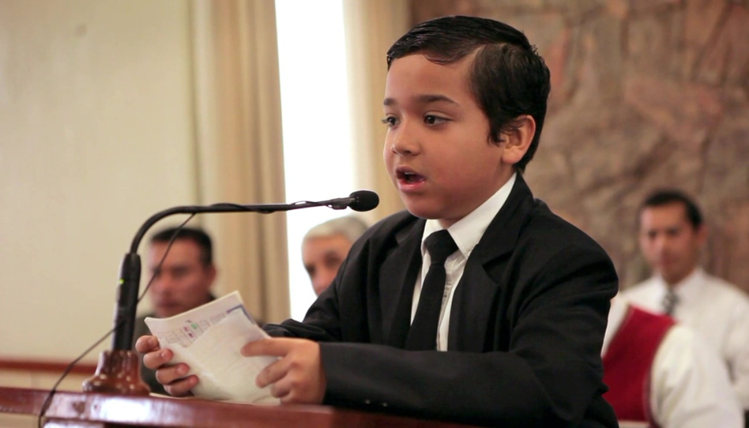
En las últimas etapas de la historia de la tierra, muchos de estos niños y jóvenes asombrarán a la gente con
su testimonio de la verdad, que se dará con sencillez, pero con brío y poder. Se les ha enseñado el temor
del Señor, y sus corazones se han ablandado mediante un estudio cuidadoso y con oración de la Biblia.

Slide 21
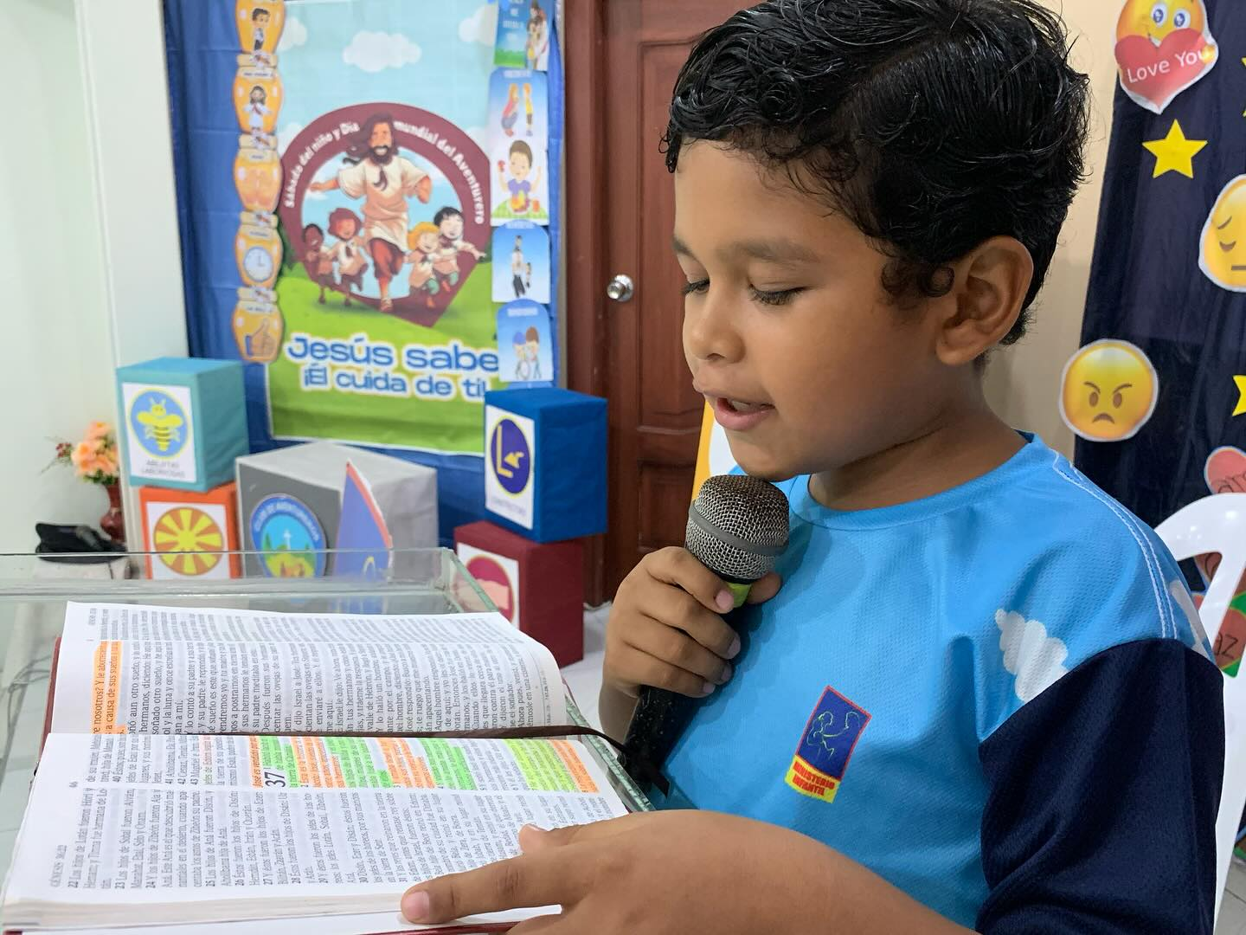
En un futuro cercano, muchos niños serán dotados del Espíritu de Dios y realizarán una obra de
proclamación de la verdad al mundo que en ese momento
no podrán realizar adecuadamente los miembros
mayores de la iglesia.
Consejos para los Maestros y los Padres, págs. 166, 167.

Slide 22

PARTICIPACIÓN ESPECIAL (CUNA/INFANTES)
Con vestiduras blancas y un listón dorado alrededor de sus cabezas representarán con mímicas el siguiente canto:
CHISPAS DE LUZ | Karaoke | Mímicas | Nuevo comienzo Kids | Miss Anita Ch
https://youtu.be/uBmMPbcIVSk?si=5LX49OyoqUkDiuCu

Slide 23

INFORME
SECRETARIAL

Slide 24
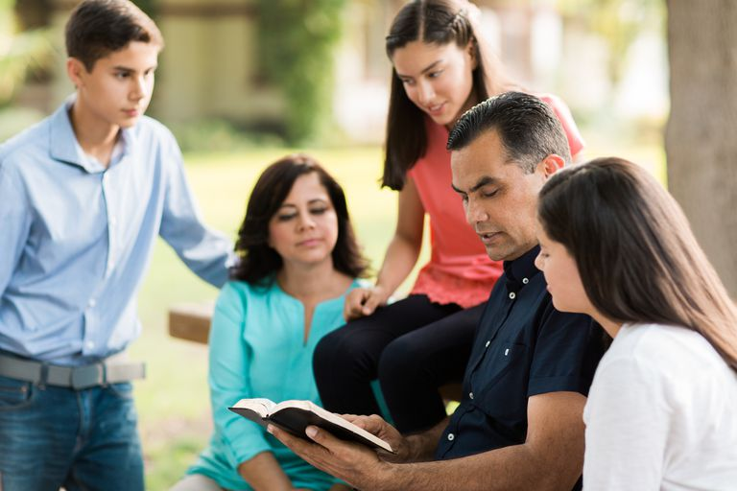
Padres…las lecciones que aprendéis de la Palabra, debéis presentarlas a sus mentes juveniles con tal
claridad, que no puedan dejar de comprenderlas. Por sencillas lecciones sacadas de la Palabra de Dios y
de su propia experiencia, podéis enseñarles a conformar su vida a la norma más alta. Aun en la infancia y
la adolescencia pueden aprender a vivir vidas llenas de reflexión y fervor, vidas que den una rica mies de bien.
Consejos para los Maestros Padres y Alumnos, 85.

Slide 25
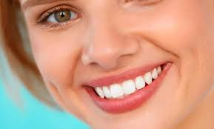
PARTICIPACIÓN ESPECIAL (MENORES Y ADOLESCENTES)
Escuchemos con alegría la participación de nuestros menores y adolescentes. Primera Fe - Solo una sonrisa
(Video Lyric Oficial) https://youtu.be/ULLbCbAJuUg?si=Ui1NCstylKTXVurr

Slide 26
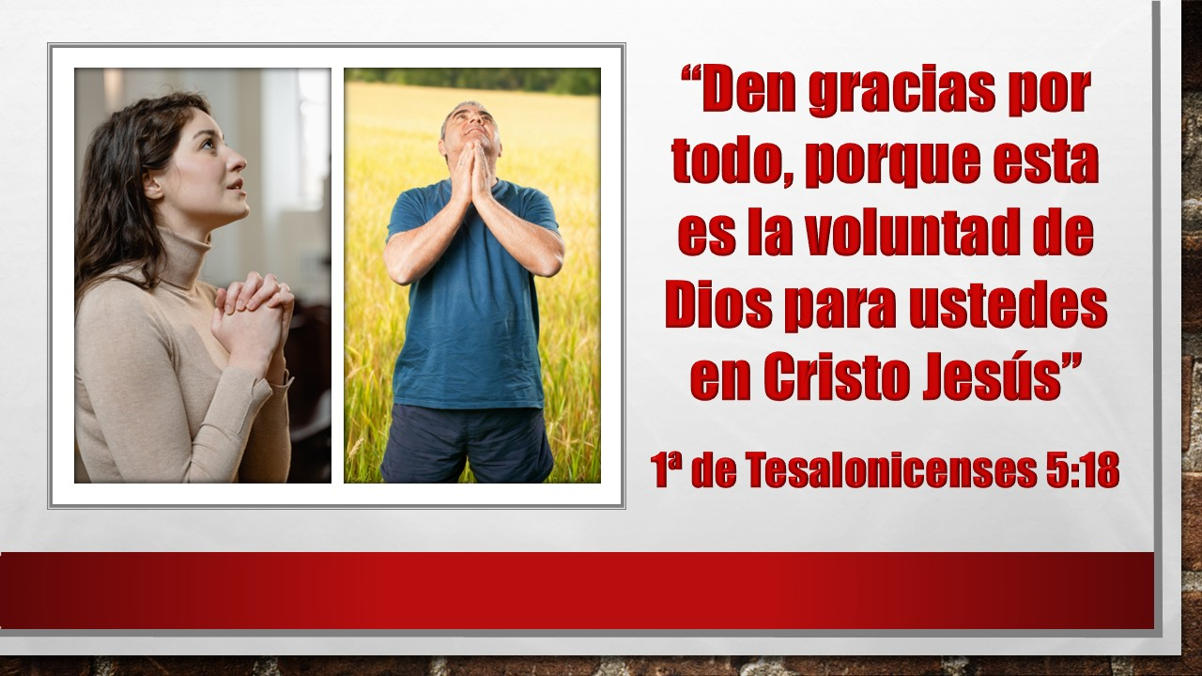
VERSÍCULO PARA MEMORIZAR

Slide 27

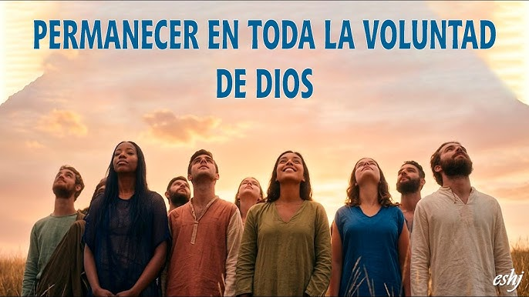
REPASO DE LA LECCIÓN # 13
PERMANECER EN TODA LA
VOLUNTAD DE DIOS

Slide 28

PARTICIPACIÓN FINAL
Todos los niños de los departamentos participan con el himno, Cuando Venga Jesucristo, Versión cantada
por niños. https://youtu.be/FP3XqulFmpY?si=OjHxKebvQap8AZ8I
Hacer estrellas o gemas de papel dorado o fomi diamantado para que los niños lleven en las manos.

Slide 29
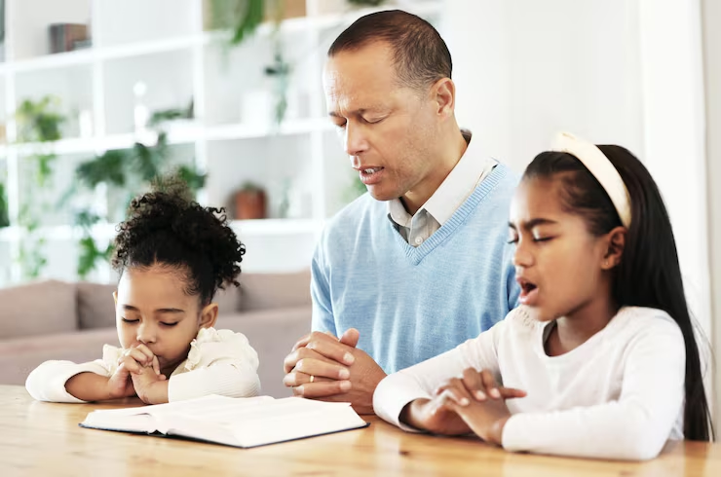
CONCLUSIÓN
Estoy escribiendo esto a los padres de entre nosotros porque deseo grandemente que aprendan y enseñen
a sus hijos las hermosas lecciones que debemos aprender en la tierra antes de poder entrar en el cielo.
En todo lo que hagáis, preguntaos: “¿Cómo ayudará esto a mis hijos a prepararse para las mansiones que
Cristo ha ido a preparar para los que lo aman?”

Slide 30
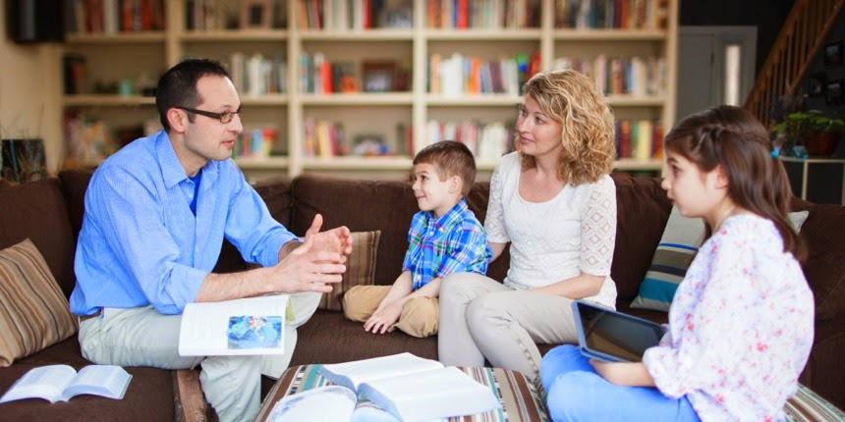
Cuando se haga en el hogar la obra de enseñanza como debe hacerse, las familias traerán a la iglesia una noble abnegación, y los ángeles anhelarán detenerse allí.
—The Review and Herald, 12 de enero de 1911.

Slide 31
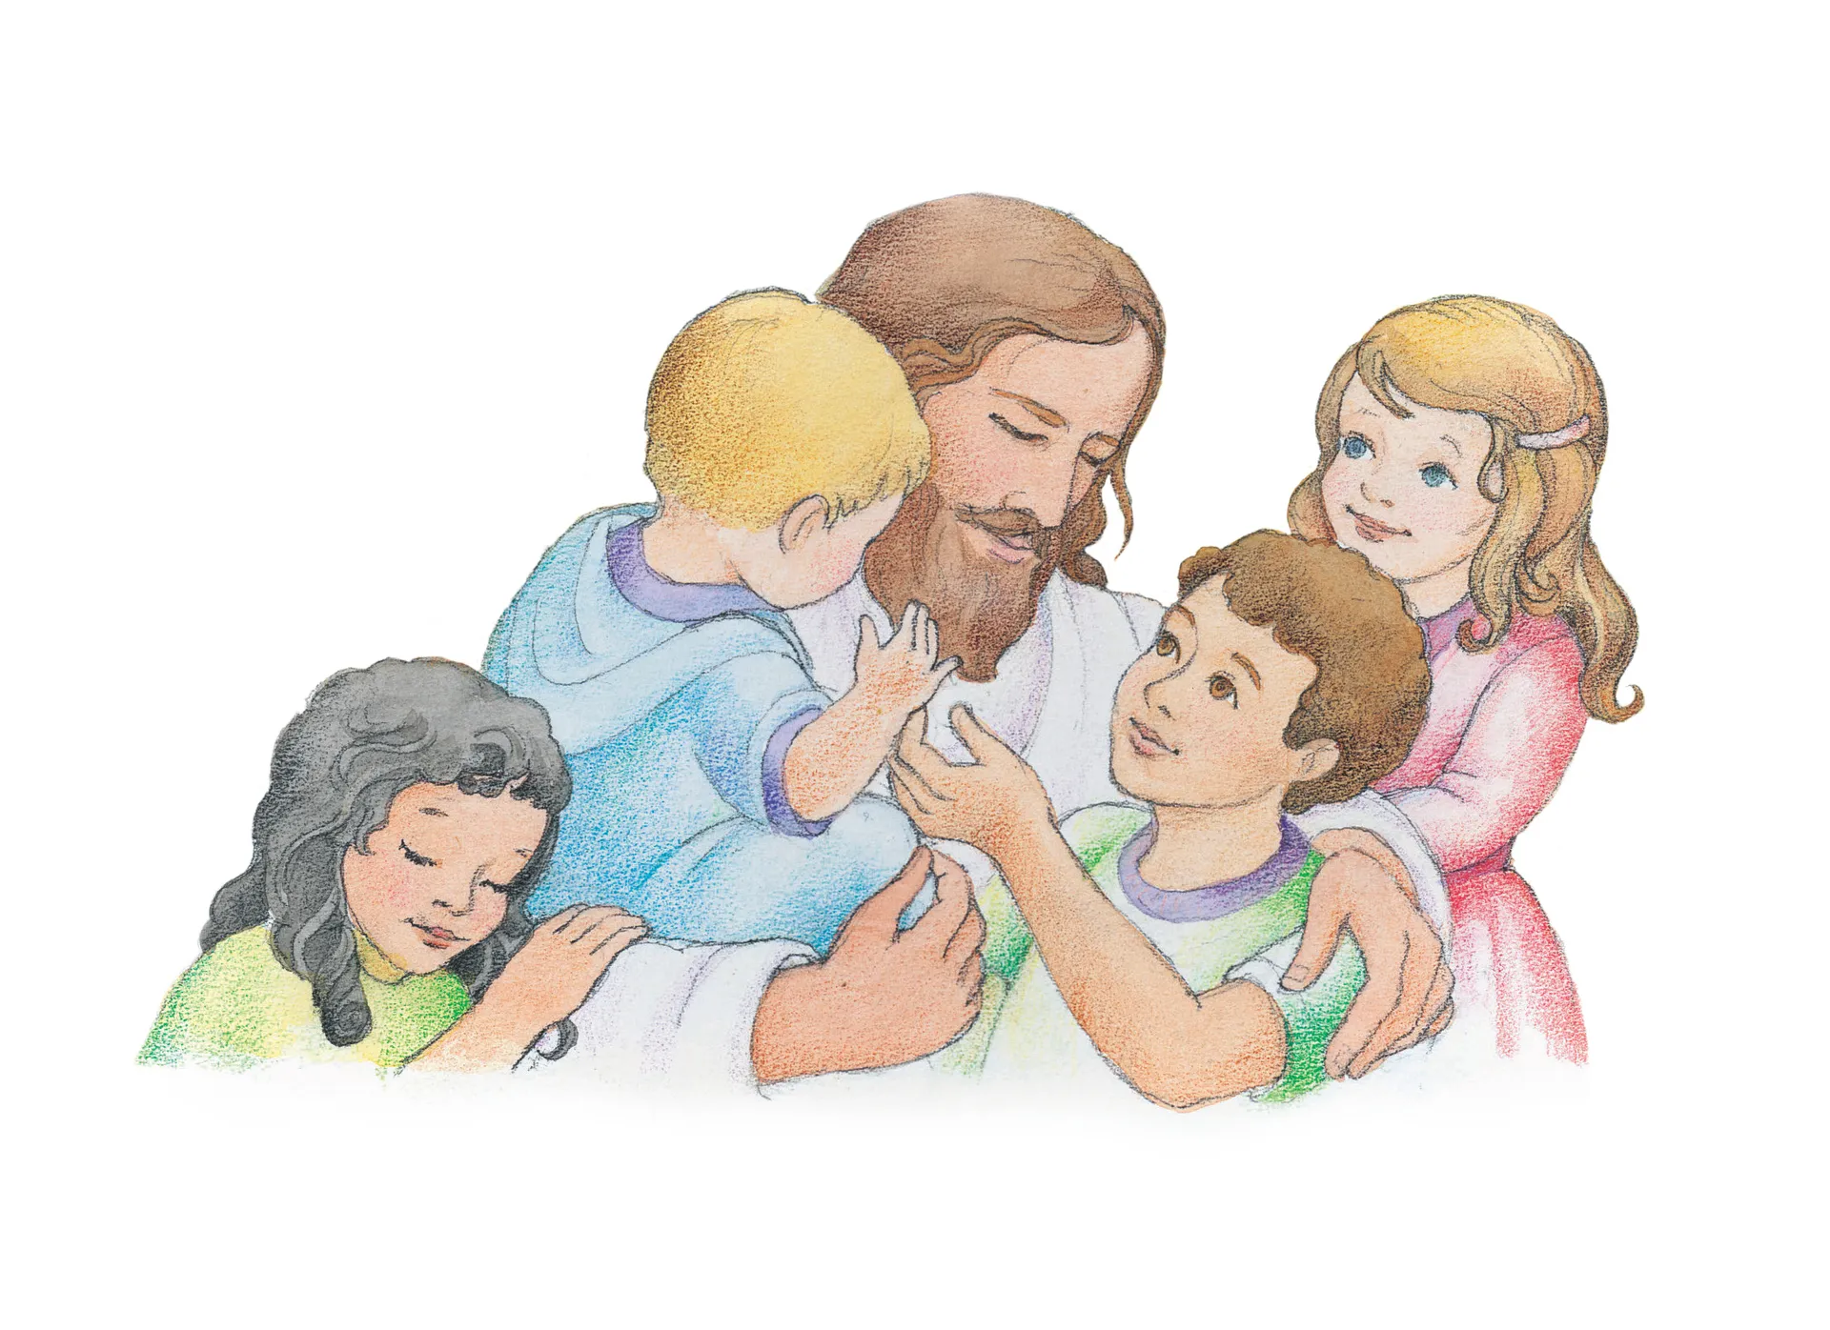
Les invito a consagrar nuestras vidas y la de nuestros niños al Señor Jesús cada día,
de esta manera nuestros
niños y adolescentes podrán reflejar la luz de Cristo en este mundo y entonces, como dice la estrofa del
himno, cuando venga Jesucristo en busca de joyas, todo niño redimido su gema será.

Slide 32
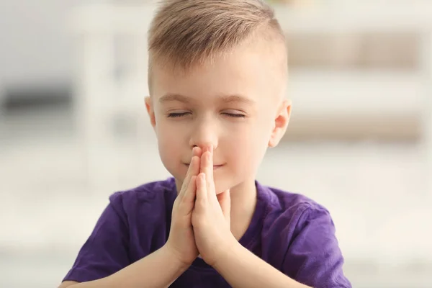
ORACIÓN FINAL
Señor Jesús, gracias por permitirnos aprender que somos joyas preciosas en tus manos. Ayúdanos a
brillar siempre con tu luz y a esperar con esperanza tu pronto regreso. Qué cada niño aquí sea una
estrella que ilumine el mundo con tu amor. Amén.

Slide 33
